Slide 1


UBND PHƯỜNG VIỆT HƯNG
TRƯỜNG MẦM NON VIỆT HƯNG
BÀI GIẢNG
Hướng dẫn trẻ kĩ năng phòng chống điện giật
Giáo viên: Đỗ Thị Kiều Oanh
Lớp : Mẫu Giáo Nhỡ B2
Năm học: 2025 - 2026

Slide 2
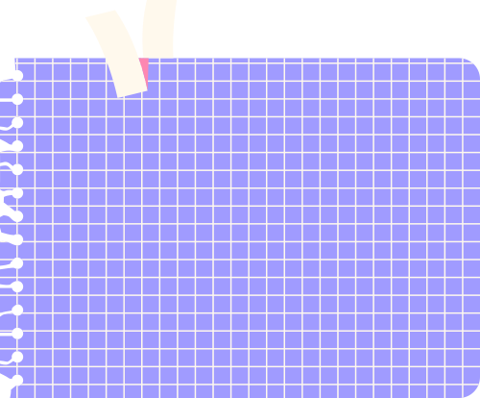








Câu đố:
Tôi giúp tivi chạy,
Tôi giúp chiếc quạt quay.
Có tôi đèn sáng ngay,
Tôi là ai đố bạn?

Slide 3
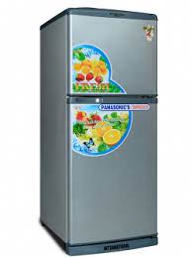
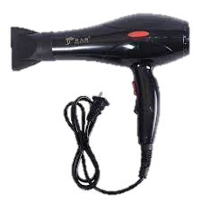
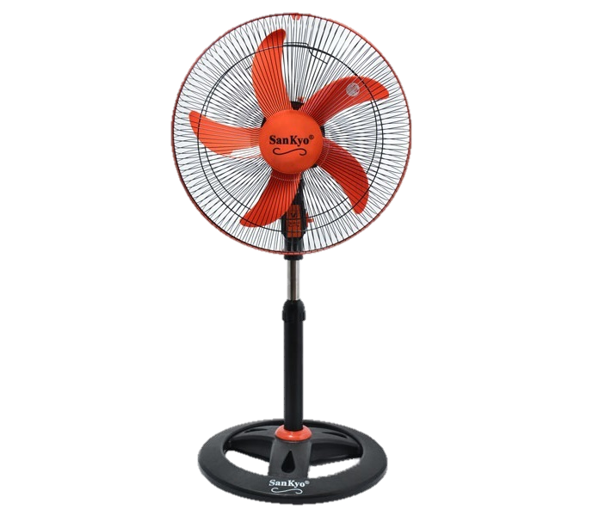
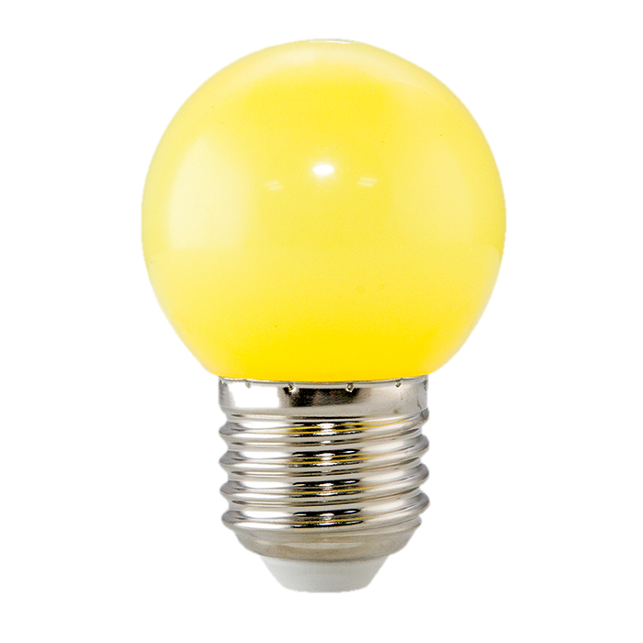
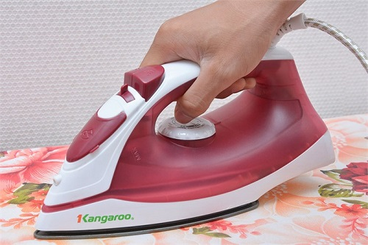
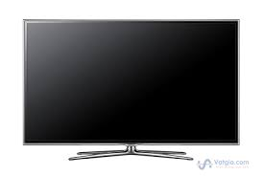
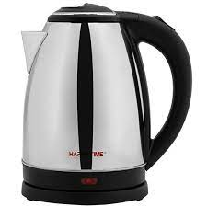
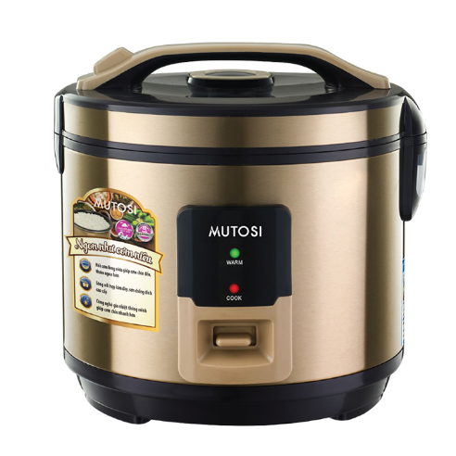
Lợi ích của điện và một số đồ dùng bằng điện

Slide 4





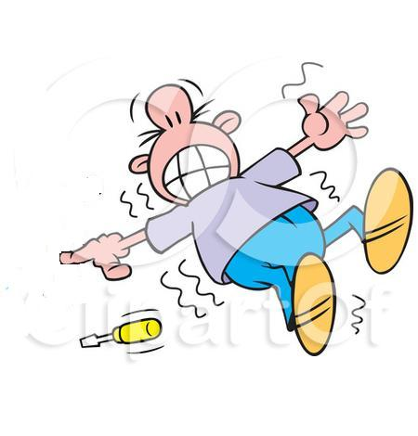
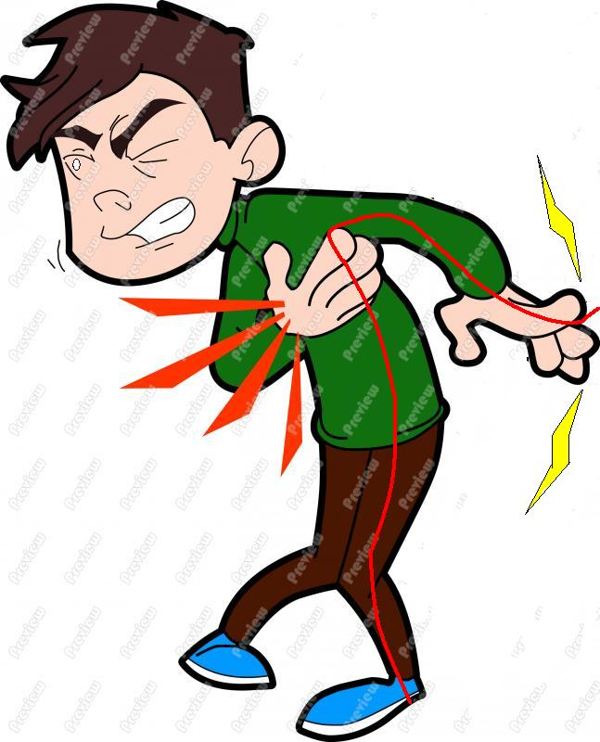
Sự nguy hiểm khi bị điện giật.
Các con còn nhỏ như vậy thì có nên tự cắm dắc điện vào ổ cắm không?

Slide 5
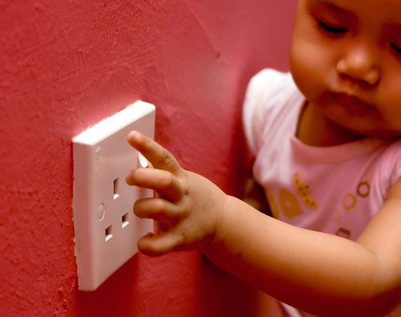
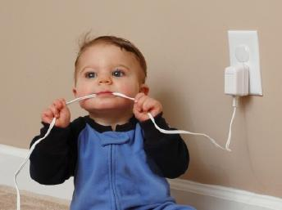
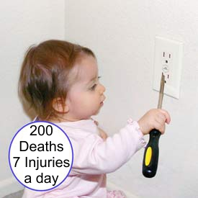

Những điều bé không được làm để phòng tránh bị điện giật.
Có con gì trong này không nhỉ ?

Slide 6
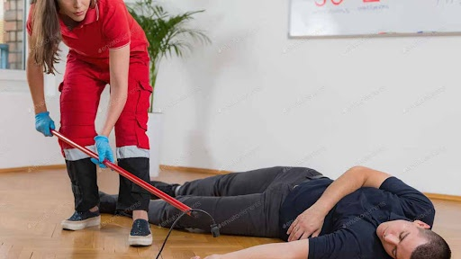

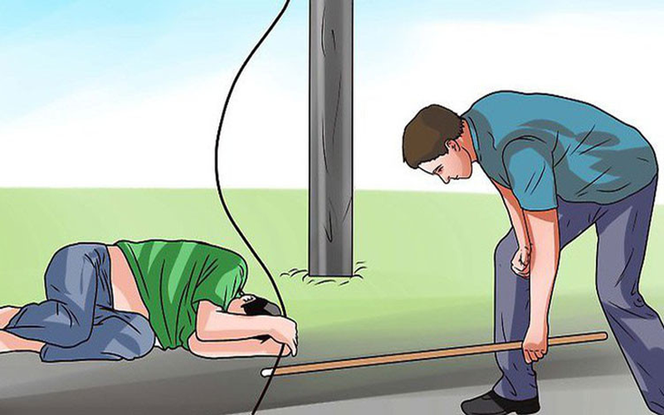
Hướng dẫn trẻ cách xử lý khi bị điện giật

Slide 7
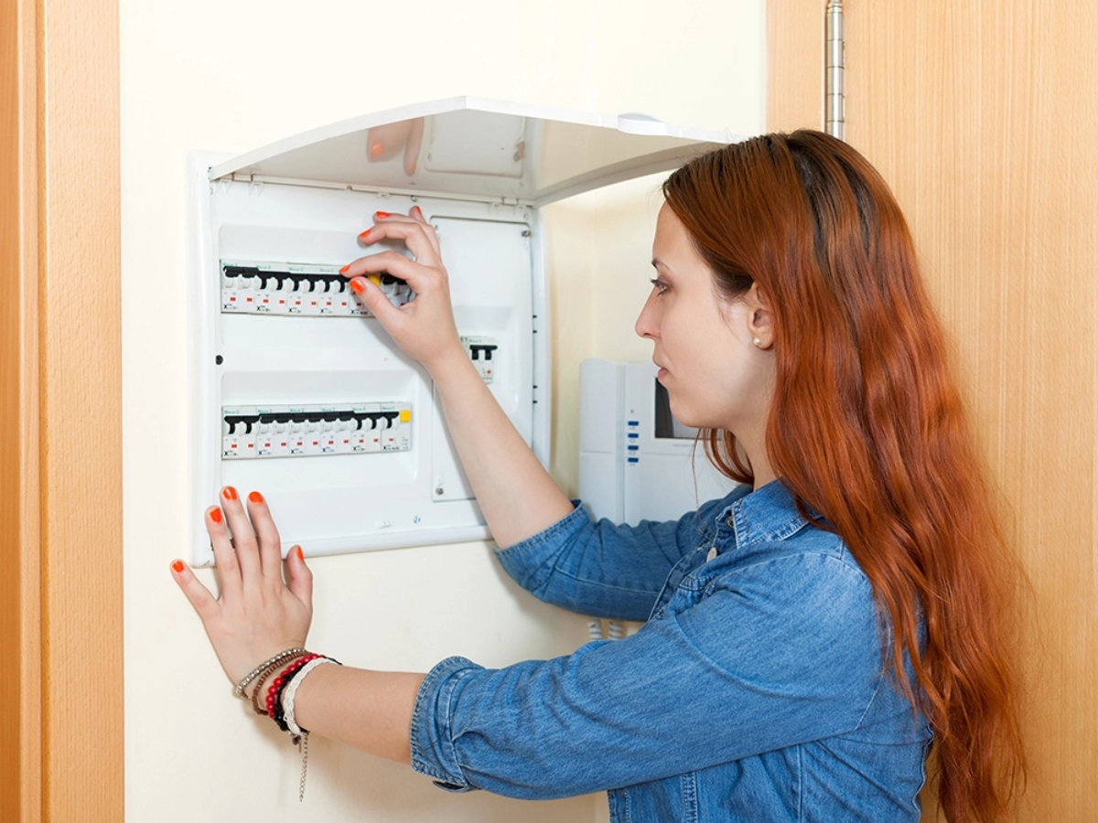
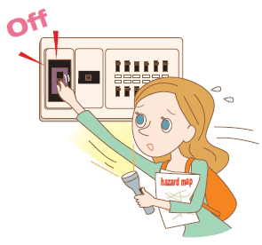

Slide 8
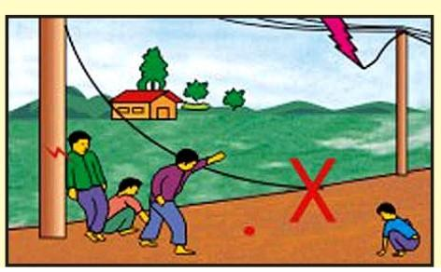
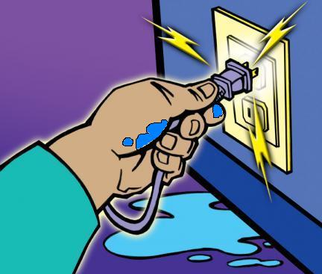

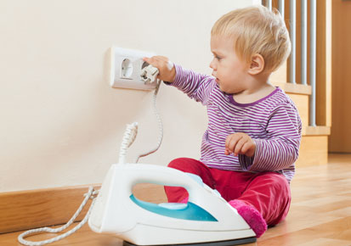
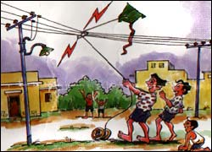
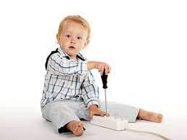

Giáo dục
Có con gì trong này không nhỉ ?

Slide 9
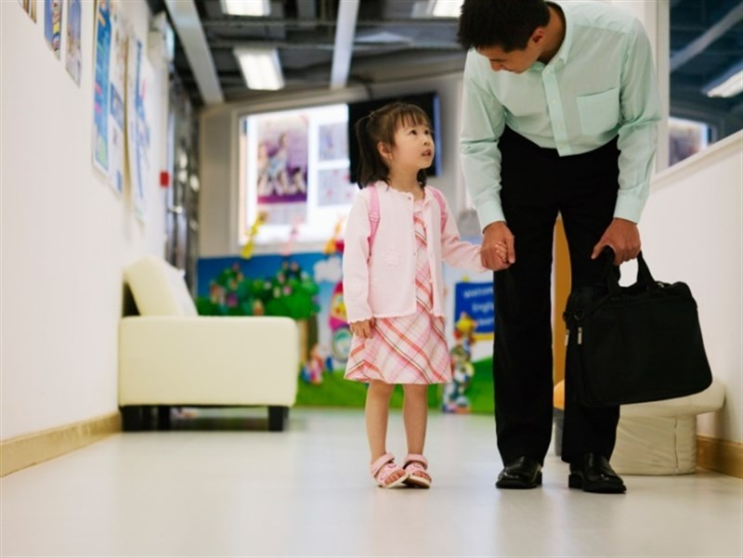
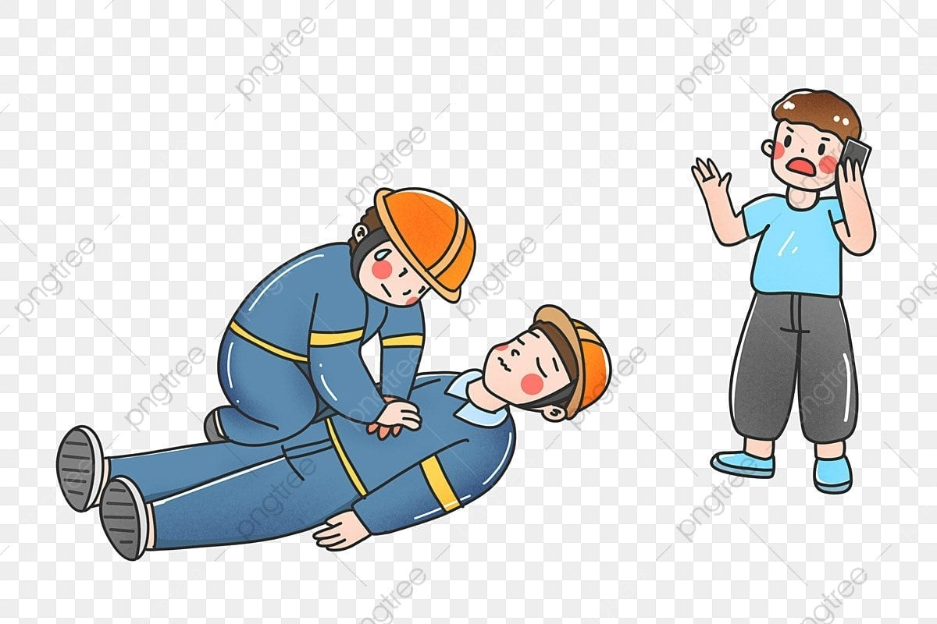
115

Slide 10
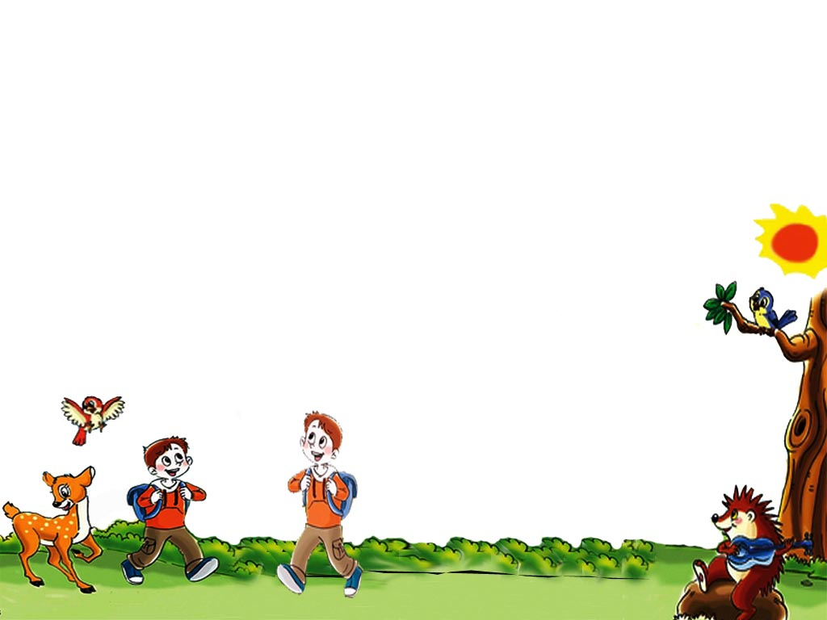




Giờ học đến đây là kết thúc xin chân thành cảm ơn

